Slide 1
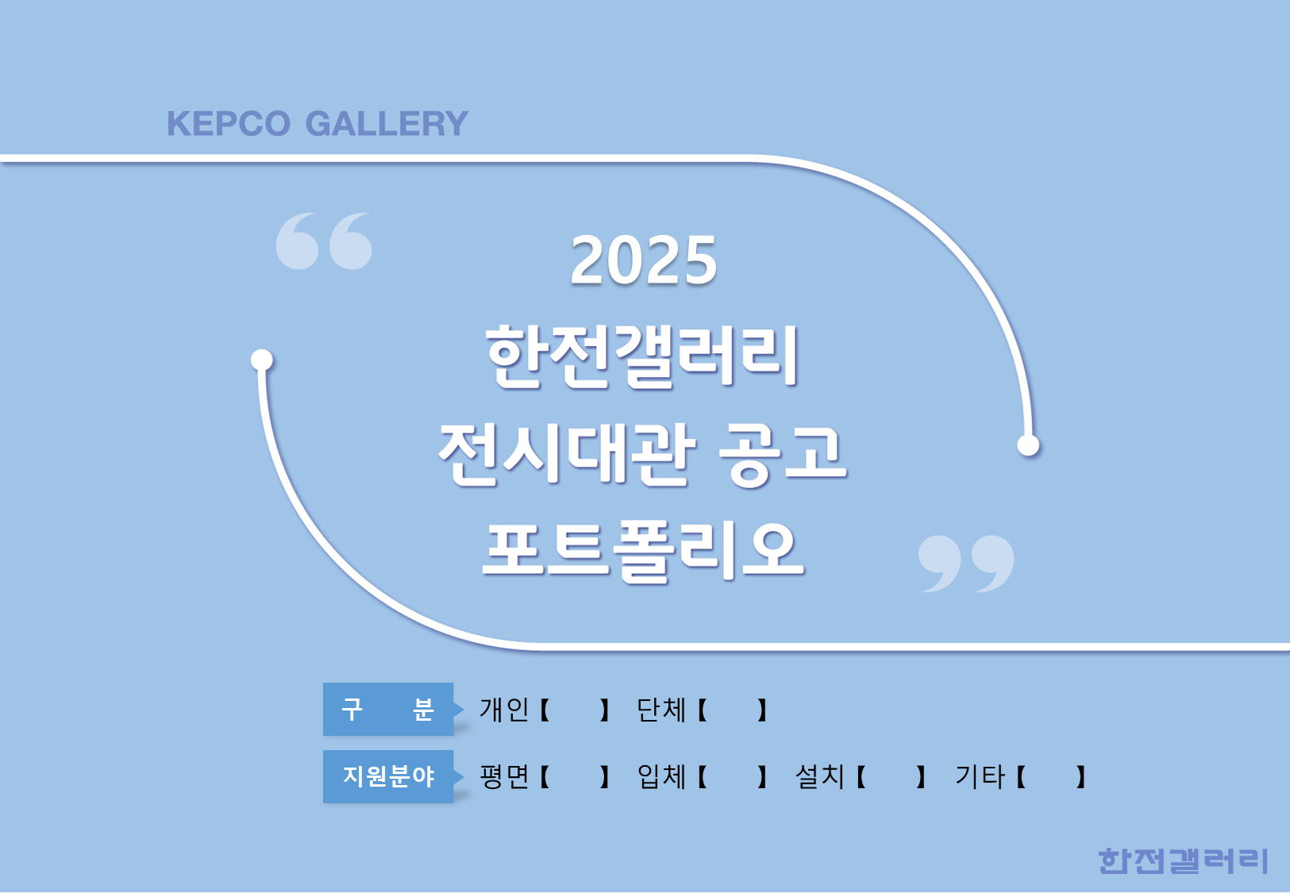

Slide 2
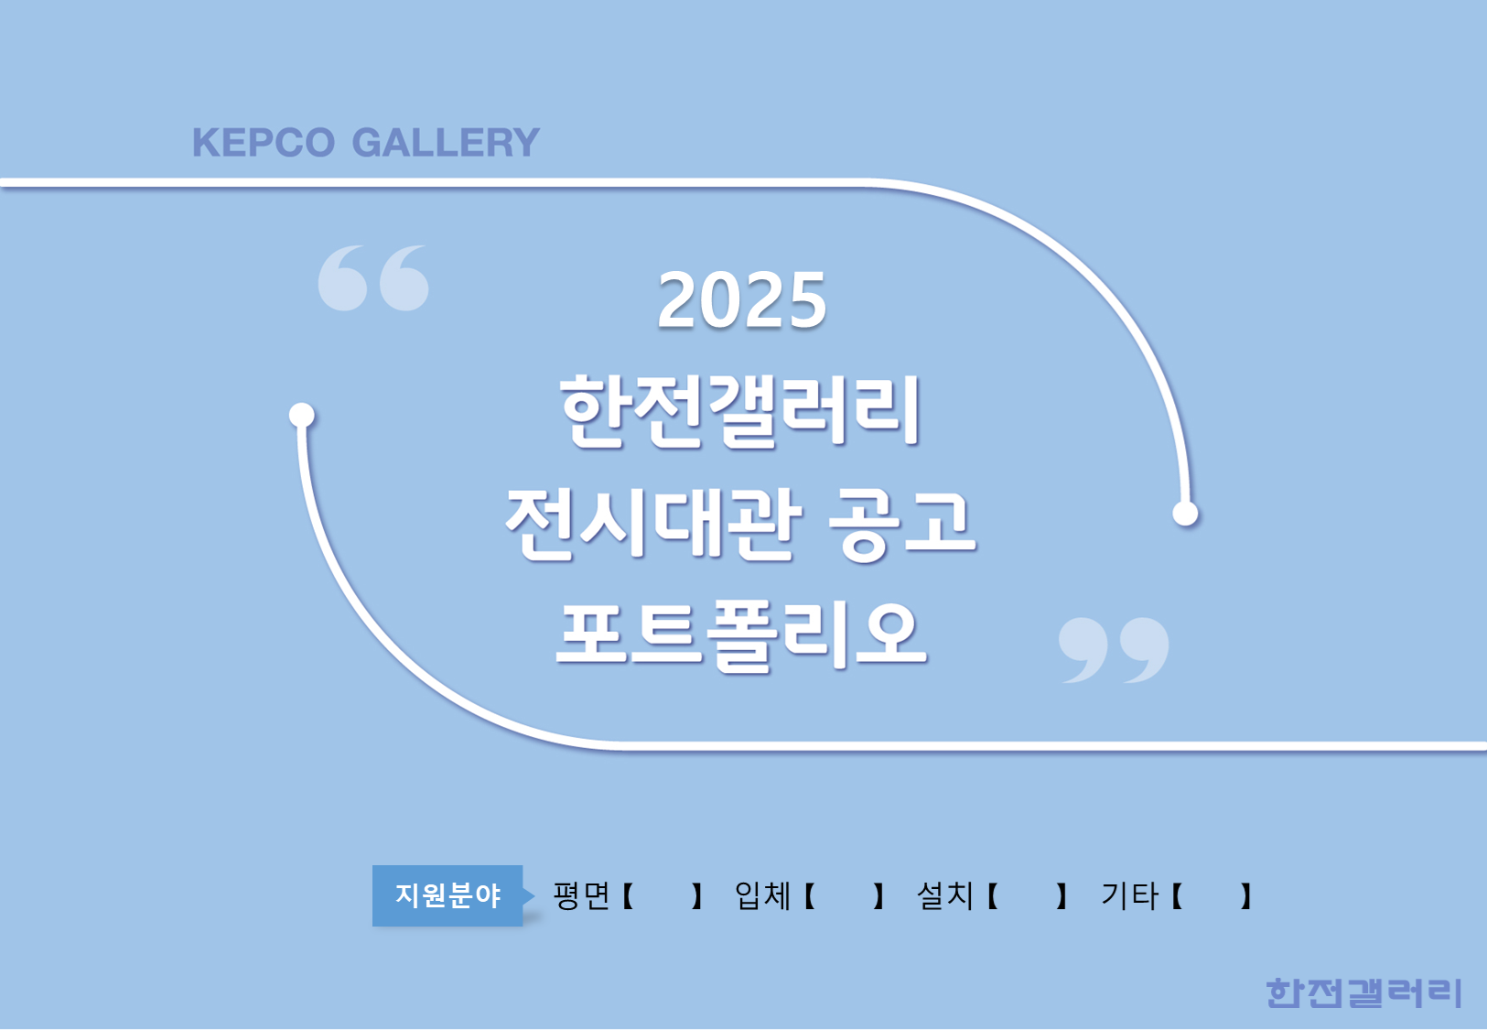

Slide 3
작가 작품 소개
- 전체 작품에 대한 특성 및 표현방법 등을 자유롭게 서술하세요 –
(단체의 경우, 전시활동 특성 및 이력 기술)

Slide 4
PORTPOLIO
1
작품 이미지
제목 :
재료 :
크 기 :
제작연도 :

Slide 5
PORTPOLIO
2
작품 이미지
제목 :
재료 :
크 기 :
제작연도 :

Slide 6
PORTPOLIO
3
작품 이미지
제목 :
재료 :
크 기 :
제작연도 :

Slide 7
PORTPOLIO
4
작품 이미지
제목 :
재료 :
크 기 :
제작연도 :

Slide 8
PORTPOLIO
5
작품 이미지
제목 :
재료 :
크 기 :
제작연도 :

Slide 9
PORTPOLIO
6
작품 이미지
제목 :
재료 :
크 기 :
제작연도 :

Slide 10
PORTPOLIO
7
작품 이미지
제목 :
재료 :
크 기 :
제작연도 :

Slide 11
PORTPOLIO
8
작품 이미지
제목 :
재료 :
크 기 :
제작연도 :

Slide 12
PORTPOLIO
9
작품 이미지
제목 :
재료 :
크 기 :
제작연도 :

Slide 13
PORTPOLIO
10
작품 이미지
제목 :
재료 :
크 기 :
제작연도 :

